Slide 1
Wpływ potencjału konsorcjum
Microbial Resource Research Infrastructure – (MIRRI-PL)
w erze mikrobiomu
na rozwój badań w Polsce
dr hab. Anna Misiewicz, prof. IBPRS,
Kurator Kolekcji Kultur Drobnoustrojów Przemysłowych,
Zakład Mikrobiologii
Instytut Biotechnologii Przemysłu Rolno-Spożywczego
Vice-chair Interim National Coordinators Forum of MIRRI

Slide 2
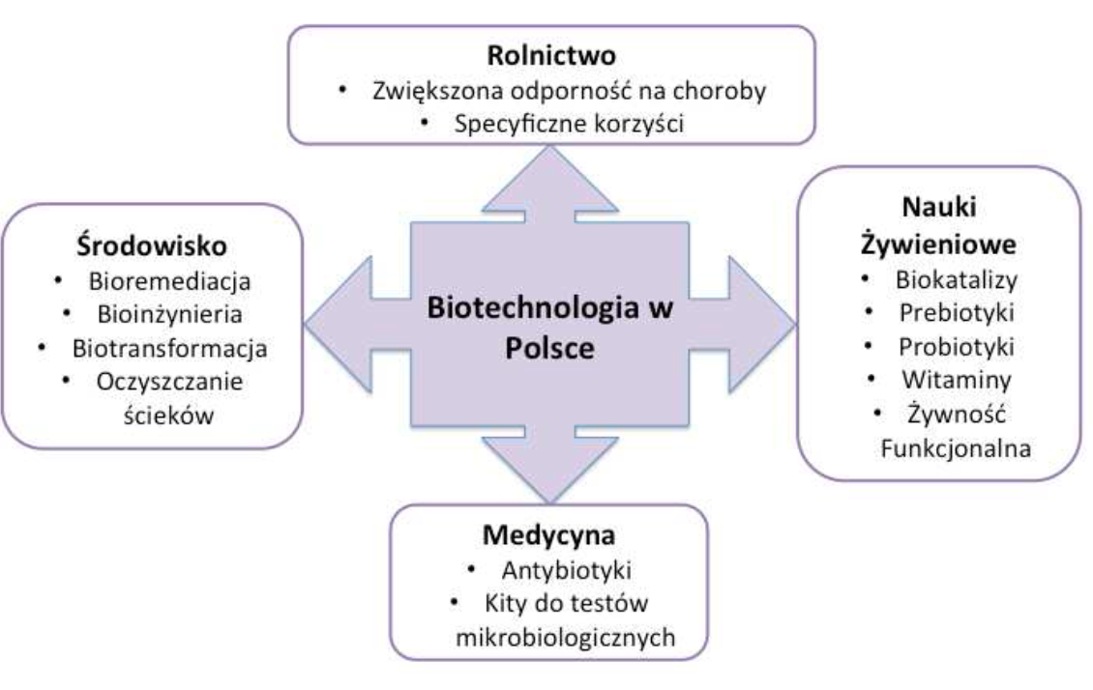
KOLEKCJE/CENTRA ZASOBÓW MIKROBIOLOGICZNYCH
ERA PRZEDMIKROBIOMOWA

Slide 3
KOLEKCJE/CENTRA ZASOBÓW MIKROBIOLOGICZNYCH
Era mikrobiomu

Slide 4
MIKROORGANIZMY
Mikroorganizmy są istotną częścią życia na naszej planecie, zwłaszcza w erze mikrobiomu. Badanie bioróżnorodności mikroorganizmów jest ważne zarówno z powodów naukowych jak i aplikacyjnych. Repozytoria mikrobiologiczne, w których przechowywane są mikroorganizmy, gromadzone i przechowywane dane i informacje o zasobach, prowadzą usługi dla klientów i badania nad zasobami, często we współpracy z naukowcami z różnych instytucji.

Slide 5
RAPORT OECD
Zgodnie z raportem OECD (Organizacja Współpracy Gospodarczej i Rozwoju) "Biogospodarka do 2030 r.” oczekuje się, że około jedna trzecia produkcji przemysłowej będzie pochodzić z białej biotechnologii. Przewidywany szybki wzrost nowych technologii i bioproduktów będzie opierał się na wykorzystaniu zasobów biologicznych, w tym w dużej części mikrobiologicznych. Zwiększa się więc znaczenie repozytoriów materiału mikrobiologicznego jako legalnego źródła biozasobów wysokiej jakości o statusie kluczowego elementu infrastruktury badawczej.

Slide 6
KOLEKCJE MIKROORGANIZMÓW/CENTRA ZASOBÓW (MIKRO)BIOLOGICZNYCH
grają podstawową rolę w prowadzeniu autentycznego materiału mikrobiologicznego, dzięki któremu możliwe są badania naukowe o wysokiej jakości.
Kolekcje przechowują mikroorganizmy jako depozyty patentowe, prowadzą usługi safe, przechowują mikroorganizmy kluczowe dla nauki i przedsiębiorstw i stanowią źródło cytowanych, potwierdzonych wyników badań w czasopismach naukowych.

Slide 7
ZMIANA KONCEPCJI DZIAŁANIA KOLEKCJI
Aby zaspokajać rosnące potrzeby gospodarki światowej w zakresie białej biotechnologii, kolekcje przechowujące mikroorganizmy muszą zmienić sposób działania z biernego składowania mikroorganizmów w aktywne centra zasobów mikrobiologicznych (microbial Biological Resource Research Centre - mBRC), których usługi powinny wykraczać poza udostępnianie mikroorganizmów.

Slide 8
MIRRI
MIRRI Microbiological Resource Research Infrastructure (Infrastruktura Badawcza Zasobów Mikrobiologicznych) jest częścią European Strategic Forum for Research Infrastructures.
Europejskie Forum Strategiczne Infrastruktur Badawczych (European Strategic Forum on Research Infrastructures; ESFRI) powstało w 2002 r., od początku stawiając sobie za cel budowę w Unii Europejskiej najnowocześniejszej bazy badawczej na świecie, w tym mikrobiologicznej i biotechnologicznej.
Faza przygotowawcza MIRRI 2012-2016 – rozwój:
struktur operacyjnych i prawnych,
strategii związanych z zastosowaniem zarządzania danymi,
komunikacja, szkolenie i edukacja.

Slide 9
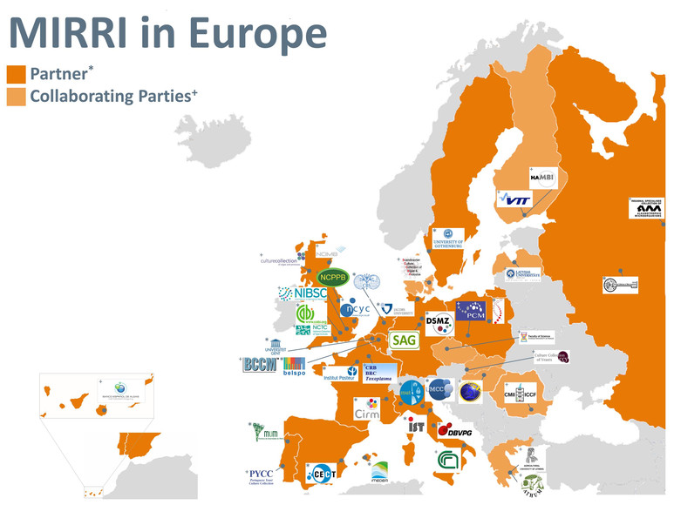
Akronim | Pełna nazwa | Kraj
CSIC-IMEDEA | Agencia Estatal Consejo Superior de Investigaciones Cientificas y University of the Balearic Islands | Hiszpania
INRA-CIRM | Institut National de la Recherche Agronomique - Centre International de Ressources Microbiennes, | Francja
Instytut Pasteura | Institut Pasteur | Francja
KNAW/CBS | Westerdijk Fungal Biodiversity Institute | Holandia
MUT | Mycotheca Universitatis Taurinensis | Włochy
UGENT | Ghent University | Belgia
UMinho-MUM | Micoteca da Universidade do Minho (MUM) | Portugalia
UVEG-CECT | UNIVERSITAT DE VALÈNCI, Spanish Type Culture Collection | Hiszpania

Slide 10
Cel strategiczny MIRRI-PL
Celem strategicznym projektu MIRRI-PL jest zapewnienie szerokiego dostępu do wysokiej jakości zasobów mikrobiologicznych i danych (informacji) niezbędnych do prowadzenia innowacyjnych badań naukowych, rozwojowych i aplikacyjnych oraz zabezpieczenie długoterminowej trwałości tych zbiorów i ich zrównoważonego finansowania.
Funkcjonowanie kolekcji (Centrów Zasobów Mikrobiologicznych) jest oparte o ogłoszoną w 1992 roku Konwencję o Bioróżnorodności (Convention on Biological Diversity), której filarami są: ochrona różnorodności biologicznej, zrównoważone wykorzystywanie i gospodarowanie jej elementami.
Kolekcje mikrobiologiczne o charakterze naukowe powinny być głównym źródłem legalnego i wiarygodnego materiału biologicznego oraz powinny być postrzegane jako niezbędny i kluczowy element infrastruktury badawczej (OECD, 2001 r.).

Slide 11
ZADANIA/CELE
Gromadzenie, przechowywanie, dystrybucja bioróżnorodności mikrobiologicznej,
Innowacyjne badania dotyczące metod przechowywania, mikroorganizmów, charakterystyki, taksonomii, bioróżnorodności,
Współpraca z innymi kolekcjami i stowarzyszonymi organizacjami np. World Federation for Culture Collection, European Organization of Culture Collection, World Data for Microorganisms itd.
MIRRI-PL pełni rolę punktu kontaktowego kolekcji mikrobiologicznych w Polsce – strategiczne repozytorium, informacje „who is who in CC”, informacje o sprofilowanych mikrobiologicznych ośrodkach naukowych.

Slide 12
USŁUGI
International Depositary Authority - przechowywanie mikroorganizmów w związku z postępowaniem patentowym
Depozyty bezpieczne (safe)
Depozyty publiczne
Identyfikacja mikroorganizmów
5. Szkolenia w zakresie:
przechowywania mikroorganizmów,
identyfikacji,
chemotaksonomii,
gromadzenia danych i zarządzania danymi,
bezpieczeństwa w laboratorium.

Slide 13
IDENTYFIKACJA
W zależności od profilu naukowego kolekcji:
Bakterie, grzyby (strzępkowe, drożdże), wirusy, linie komórkowe (ludzkie i zwierzęce) itd.
Metody klasyczne
Metody biochemiczne, fizjologiczne
Metody molekularne
Różnorodność metod - analizy integracyjne
Walidacja metod
system zarządzania jakością

Slide 14
ZMIANY
Zmieniły się oczekiwania wobec kolekcji kultur.
Cenna stała się wiedza o szczepach (charakterystyka np. zdolności technologicznych) przechowywana w kolekcjach, nie tylko szczepy per se.
Wiele kolekcji uzyskuje status Biological Resource Centers zgodnie z definicją OECD, spełniając międzynarodowe kryteria jakości, prowadząc badania podstawowe, podnosząc wartość aplikacyjną szczepów i tworząc informację o szczepach, ale podnosi to koszty.
W zmieniającym się świecie naukowym, niektóre kolekcje znikają z uwagi na niedostateczne finansowanie, zmianę strategii rządu i koszt nowych technologii.

Slide 15
KOSZTY
 |  | Koszty roczne (tys. euro)
personel | Do 10 osób | 185-300
przyjęcie/deponowanie szczepów | 500/rok | 185
przechowywanie szczepów | 5000 szczepów | 30
dystrybucja szczepów | 2000 szczepów | 30
zarządzanie danymi | Baza danych | 1
użytkowanie sprzętów lab serwisowanie |  | 90
drobny sprzęt | Odczynniki chemiczne, ampułki | 20
całość |  | 540-730
Smith et al. 2014

Slide 16
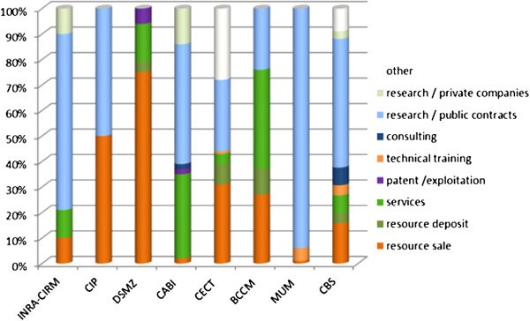
WPŁYWY
Smith et al. 2014

Slide 17
MIRRI-PL
Z założenia otwarte, konsorcjum MIRRI-PL będzie udostępniać mikroorganizmy zarówno naukowcom jak i przemysłowi.
Dla środowiska naukowego dostęp do bogatych zasobów scharakteryzowanych mikroorganizmów jest wstępem do innowacyjnych badań.
Środowisku przemysłowemu daje to możliwość, nie tylko korzystania z zasobów i wyników prowadzonych badań, ale także integracji posiadanej infrastruktury badawczej, opracowania danych i prowadzenia analiz zgodnie z wypracowanymi standardami przez naukowców.

Slide 18
MIRRI-PL
Buduje polską infrastrukturę, która umożliwia dostęp do wysokiej jakości mikroorganizmów, ich metabolitów, związanych danych do badań i wdrożeń, rozwoju i aplikacji.
Otwiera publiczne źródła zasobów mikrobiologicznych dla naukowców, umożliwia dostarczanie materiału mikrobiologicznego i usług bardziej efektywnie i wydajnie, przyspiesza rozwój biotechnologii.

Slide 19
MIRRI-PL
Wzrost wiedzy
Wzrost liczby publikacji
Wzrost finansowania
Zwiększenie liczby zatrudnionych pracowników naukowych
Poniesienie wiarygodności wyników badań
Kolekcje/centra zasobów
Notes:
Zwiększenie funduszy wpłynie na zwiększenie zatrudnionych, na wiarygodność, poszerzenie wiedzy i zwiększenie liczby publikacji

Slide 20
MIRRI-PL
Rozszerzanie danych naukowych
Przestrzeganie prawa
Rozszerzenie wiedzy
Podniesienie dorobku naukowego
Zwiększenie finansowania
Podniesienie liczby zatrudnionych i infrastruktury
Zwiększenie zasobów i ekspertyz
kolekcje naukowe
Szkolenia i edukacja
Współpraca z użytkownikami
Otwarcie na innowacje
Rozpoznanie przez agencje finansujące
Nowi współpracownicy MIRRI
Współpraca z bio-przemysłem

Slide 21
POLSKIE KOLEKCJE MIKROORGANIZMÓW
Polskie kolekcje mikrobiologiczne są rozproszone, niedofinansowane i korzystają z przestarzałych technik stosowanych zarówno do charakterystyki mikroorganizmów, jak i do rejestrowania informacji o ich właściwościach. W związku z tym istnieje pilna potrzeba pozyskania funduszy i dostosowania się do nowych wyzwań w zakresie mikrobiologii i biotechnologii. Projekt MIRRI-PL wychodzi naprzeciw tym potrzebom.

Slide 22
OCHRONA POLSKICH ZASOBÓW MIKROBIOLOGICZNYCH
MIRRI-PL chronić będzie polskie zasoby mikrobiologiczne obejmujące bakterie, drożdże, grzyby strzępkowe, rekombinowane cząsteczki DNA, biblioteki metagenomowe DNA itd.

Slide 23
SKONSOLIDOWANE DZIAŁANIA
Skonsolidowane działania partnerów projektu MIRRI-PL tj. Instytutu Biotechnologii Przemysłu Rolno-Spożywczego im. prof. Wacława Dąbrowskiego (IBPRS) z Kolekcją Kultur Drobnoustrojów Przemysłowych, Instytutu Immunologii i Terapii Doświadczalnej Polskiej Akademii Nauk im. Ludwika Hirszfelda, mieszczący Polską Kolekcję Mikroorganizmów i Uniwersytetu Gdańskiego z nowo utworzoną Kolekcją Plazmidów i Mikroorganizmów umożliwią doskonalenie możliwości technicznych i badawczych infrastruktur laboratoriów, a następnie umożliwią rozszerzenie sieci mikrobiologicznej, wspierając merytorycznie coraz większą liczbę kolekcji polskich.

Slide 24
WSPÓLNE DZIAŁANIE
W przyszłości, poprzez wspieranie wspólnych działań, wsparcie techniczne
i merytoryczne możliwe będzie płynne przekształcenie niewielkich, ale cennych, wyspecjalizowanych kolekcji zlokalizowanych w różnych ośrodkach naukowych do kolekcji działających zgodnie z międzynarodowymi standardami opartymi o systemy jakości.

Slide 25
ZINTEGROWANE PODEJŚCIE
W ramach krajowej strategicznej infrastruktury badawczej, projekt MIRRI-PL zapewni zintegrowane podejście do rozwoju, transferu technologii i - zgodnie z prawem - dostępu do źródeł mikrobiologicznych, w tym do ich komercyjnego wykorzystania. Pobudzi to również badania w obszarach o strategicznym znaczeniu, objętych Krajowym Programem Badań Naukowych.

Slide 26
CERTYFIKOWANY MATERIAŁ MIKROBIOLOGICZNY
Dostarczając wysokiej jakości, certyfikowany materiał mikrobiologiczny, MIRRI-PL zbuduje przyjazne środowisko dla nauki i rozwoju technologii.
Potrzeba utworzenia Centrów Zasobów Mikrobiologicznych objętych systemem zarządzania jakością (certyfikacja/akredytacja).
Konsorcjum MIRRI-PL zapewni powszechny dostęp do panelu ekspertyz i usług w zakresie mikrobiologii. Działalność tego konsorcjum w znacznym stopniu ułatwi dostępność do biozasobów o znaczeniu badawczym i komercyjnym.

Slide 27
KONKURENCYJNOŚĆ
Długoterminowy dostęp do materiału biologicznego, z którego korzystają ośrodki naukowe, umożliwi porównanie wyników pracy i ułatwi prowadzenie badań najwyższej jakości.
MIRRI-PL będzie wspomagać badania akademickie i przemysłowe wysokojakościowymi usługami oraz sprawdzonym/wiarygodnym/legalnym materiałem mikrobiologicznym.
Dążymy do konkurencyjności polskich kolekcji materiałów biologicznych, do uzyskiwania nowych możliwości badawczych, jak i współpracy z przedsiębiorstwami biotechnologicznymi.

Slide 28
W KIERUNKU NOWYCH BIOPRODUKTÓW
Jednym z bardziej istotnych zadań centrów zasobów mikrobiologicznych, oprócz identyfikacji, są badania nad procesami życiowymi mikroorganizmów,
a zwłaszcza analiza dynamiki syntezy metabolitów.
Ma to istotne znaczenie przy poszukiwaniu i wykorzystywaniu (aplikacji) drobnoustrojów o dużym potencjale badawczym i aplikacyjnym (nowe bioprodukty w zakresie biotechnologii i medycyny).

Slide 29
WIEDZA EKSPERCKA
Udział w MIRRI-PL umożliwi realizację zadań związanych z utrzymaniem, kontrolą
i powiększeniem zasobów kolekcji polskich.
O ile w dla świata nauki istotna jest właściwa identyfikacja mikroorganizmu
z zastosowaniem właściwych, zwalidowanych metod, o tyle dla biogospodarki
i przemysłu ważna jest możliwość aplikacji w różnych procesach biotechnologicznych.
Szerokie możliwości aplikacyjne szczepów są możliwe po określeniu wstępnej charakterystyki w określonym profilu biotechnologicznym.
Tutaj wiedza ekspercka mikrobiologa łączy się z wiedzą ekspercką biotechnologa, lekarza, immunologa.

Slide 30
KORZYŚCI
Udział w MIRRI-PL umożliwi dostosowanie naszych standardów do standardów właściwych i potrzebnych, wprowadzonych wcześniej w innych krajach w kolekcjach kultur.
Umożliwienie rozwoju biotechnologii (np. startupy, MSP), poprzez udostępnianie kompletnie scharakteryzowanych mikroorganizmów, tym samym rozwój kolekcji mikrobiologicznych może wpływać na rozwój biotechnologii w Polsce

Slide 31
Nauka a gospodarka
Zacieśnienie współpracy pomiędzy sferą nauki i gospodarki wymaga ciągłego dialogu, a przede wszystkim zbudowania skutecznych zachęt dla przedsiębiorców do inwestowania w sferę nauki. Proces ten musi uwzględniać kontekst międzynarodowy, w szczególności wynikający z funkcjonowania w Europejskiej Przestrzeni Badawczej, jak również współpracę z rozwiniętymi krajami spoza Unii Europejskiej

Slide 32
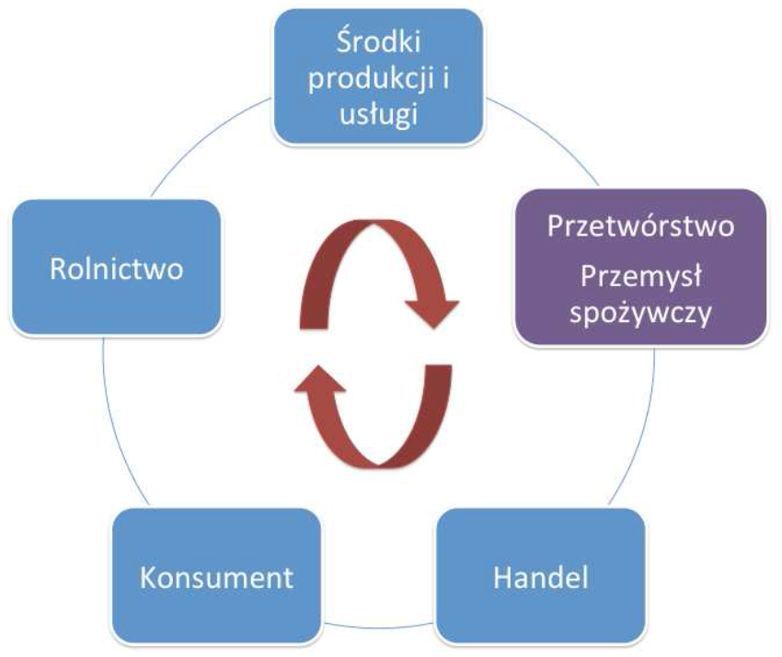
Konwencja o Bioróżnorodności i Protokół z Nagoi
zobowiązują wszystkie strony do umożliwiania
dostępu do zasobów genetycznych,
którymi dysponują w ramach suwerennych praw.
Ponadto na mocy Konwencji i Protokołu
wszystkie strony są zobowiązane do
podejmowania środków na rzecz sprawiedliwego i równego udostępniania wyników badań naukowych
i rozwoju stronie zapewniającej zasoby
genetyczne oraz do dzielenia się z nią
korzyściami wynikającymi z komercyjnego
lub innego wykorzystania tych zasobów.
Taki podział korzyści odbywa się w oparciu o wzajemnie uzgodnione warunki.

Slide 33
Prawo – Protokół z Nagoi
Duża i zróżnicowana grupa podmiotów w Unii, w tym pracownicy naukowi i przedsiębiorstwa różnych sektorów przemysłu (np. rozmnażanie roślin i zwierząt, biologiczne środki kontroli, kosmetyki, żywność i napoje, ogrodnictwo, biotechnologia przemysłowa, farmaceutyka), stosuje mikroorganizmy w badaniach naukowych i rozwoju. Niekiedy wykorzystuje się również wiedzę tradycyjną związaną z zasobami genetycznymi.
Określone zostały zasady dostępu do zasobów genetycznych, zgodnie z Konwencją o różnorodności biologicznych, która stanowi, że państwa posiadają suwerenne prawa do podlegających ich jurysdykcji oraz uprawnienie do określenia warunków dostępu do takich zasobów. Konwencja zobowiązuje wszystkie strony do umożliwiania dostępu do zasobów genetycznych, którymi dysponują w ramach suwerennych praw do zasobów naturalnych.

